Slide 1

Sistema de Inventario Escolar CBTa 15
Docente: Mario Alonso Segovia Gutiérrez
Materia:Proyecto de una Plataforma Virtual
Alumno(s): Inurreta Brito Gustavo Enrique,Carlos Alberto Castillo pinzon,Rodrigo Alegandro Barbosa Vidal y Michael Roman Alavez Colli

Slide 2

Problema que resuelve
La institución necesita llevar un mejor control de los bienes escolares, como computadoras, proyectores, escritorios, mobiliario, herramientas y otros recursos.
Actualmente, el control manual puede provocar pérdida de información, duplicidad de registros, dificultad para saber quién tiene asignado un bien y falta de reportes actualizados.

Slide 3

Objetivo general
Desarrollar un sistema web que permita registrar, consultar, asignar, importar, exportar y dar seguimiento a los bienes escolares de una institución, facilitando la administración del inventario y la toma de decisiones.

Slide 4


Estado actual del proyecto
El sistema ya cuenta con una base funcional. Actualmente permite iniciar sesión, administrar bienes, áreas, personal, asignaciones, historial de movimientos, pendientes, usuarios, reportes y códigos de barras.
también cuenta con importación de archivos CSV/Excel y exportación de reportes. Sin embargo, todavía existen mejoras pendientes relacionadas con validaciones, seguridad, reportes, pruebas, roles, usabilidad y control de duplicados.

Slide 5



Tecnologías que utilizarán.
Laravel.
PHP.
Blade.
MySQL.
HTML5.
CSS3.
JavaScript.
Bootstrap.
Migraciones de base de datos.
Autenticación mediante roles.
PHPUnit para pruebas funcionales.
GitHub para el control de versiones
notion

Slide 6
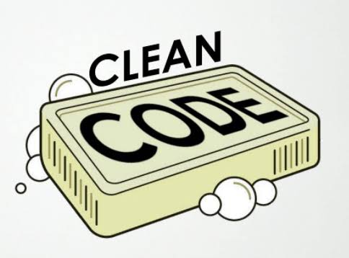
Reglas de Clean Code

Slide 7
Regla de Clean Code | ¿Por qué implementarla? | ¿Qué problema evita? | ¿Cómo se aplicará?
1. Utilizar nombres claros y descriptivos | Facilita identificar la función de variables, métodos y clases. | Confusión y dificultad para entender el código. | Usar nombres descriptivos y evitar abreviaturas o nombres genéricos.
2. Separar responsabilidades por módulo | Organiza mejor las funciones del sistema. | Controladores muy grandes y difíciles de mantener. | Un controlador por cada módulo (Bienes, Áreas, Personal, Reportes, etc.).
3. Validar los datos antes de guardarlos | Garantiza la integridad de la información. | Registros incorrectos, incompletos o inválidos. | Aplicar validaciones de Laravel y mostrar mensajes claros de error.
4. Evitar la duplicación de código | Facilita el mantenimiento del sistema. | Repetición de lógica y mayor riesgo de errores. | Reutilizar funciones, métodos y servicios comunes.
5. Mantener funciones pequeñas y enfocadas | Hace el código más claro y fácil de probar. | Métodos largos con múltiples responsabilidades. | Cada función realizará una sola tarea específica.
6. Utilizar comentarios solo cuando sean necesarios | Mantiene el código limpio y entendible. | Comentarios innecesarios o desactualizados. | Comentar únicamente procesos complejos o especiales.
7. Utilizar constantes para valores fijos | Mejora la claridad y facilita cambios futuros. | Uso de valores mágicos en el código. | Definir constantes o enumeraciones para estados y roles.
8. Mantener un formato uniforme del código | Facilita la lectura y el trabajo en equipo. | Inconsistencias de formato y organización. | Seguir las convenciones de Laravel/PHP (indentación, nombres y estructura).

Slide 8
APLICACIÓN DE LOS PRINCIPIOS SOLID
Principio 1. Responsabilidad Única (Single Responsibility Principle)
Por ejemplo:
BienController será responsable únicamente de la administración de los bienes.
ReportesController será responsable exclusivamente de generar reportes y exportaciones.
AsignacionController administrará únicamente las asignaciones de bienes.
PersonalController administrará el personal.
AreaController administrará las áreas.
UsuarioController administrará los usuarios del sistema.
De esta forma cada controlador tendrá funciones claramente definidas y será más fácil localizar cualquier modificación que deba realizarse.
¿En qué consiste?
El principio de Responsabilidad Única establece que una clase, módulo o componente debe tener una sola responsabilidad o un único motivo para cambiar. Esto significa que cada parte del sistema debe encargarse únicamente de una tarea específica, evitando mezclar diferentes procesos dentro de una misma clase.
¿En qué módulo o parte del sistema será aplicado?
En el Sistema de Inventario Escolar este principio se aplicará principalmente en los controladores del sistema.

Slide 9
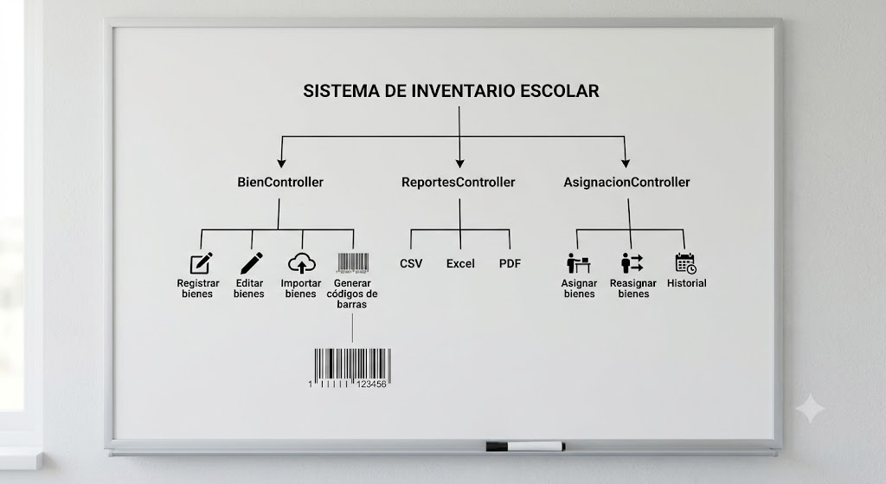

Slide 10
Principio 2. Abierto / Cerrado (Open / Closed Principle)
¿En qué consiste?
Este principio establece que una clase o módulo debe estar abierto para extender su funcionalidad, pero cerrado para modificar el código existente. Esto significa que cuando se requiera agregar una nueva característica, se deberá hacer mediante extensiones o nuevas clases sin alterar el funcionamiento de lo que ya existe.
¿Qué problema evitará?
Evitará que al agregar nuevas funcionalidades se modifique código que ya funciona correctamente, disminuyendo la posibilidad de introducir errores o afectar módulos existentes.
También permitirá que el sistema pueda crecer sin necesidad de reescribir funcionalidades completas.
¿En qué módulo o parte del sistema será aplicado?
Este principio se aplicará principalmente en el módulo de reportes.
Actualmente el sistema permite exportar información en los formatos:
CSV
Excel
PDF
¿Qué beneficios traerá al mantenimiento del proyecto?
Entre los principales beneficios se encuentran:
Facilitar el crecimiento del sistema.
Reducir el riesgo de errores.
Permitir agregar nuevos formatos de exportación.
Reutilizar la lógica existente.
Mantener organizado el módulo de reportes.
Reducir el tiempo de mantenimiento.

Slide 11
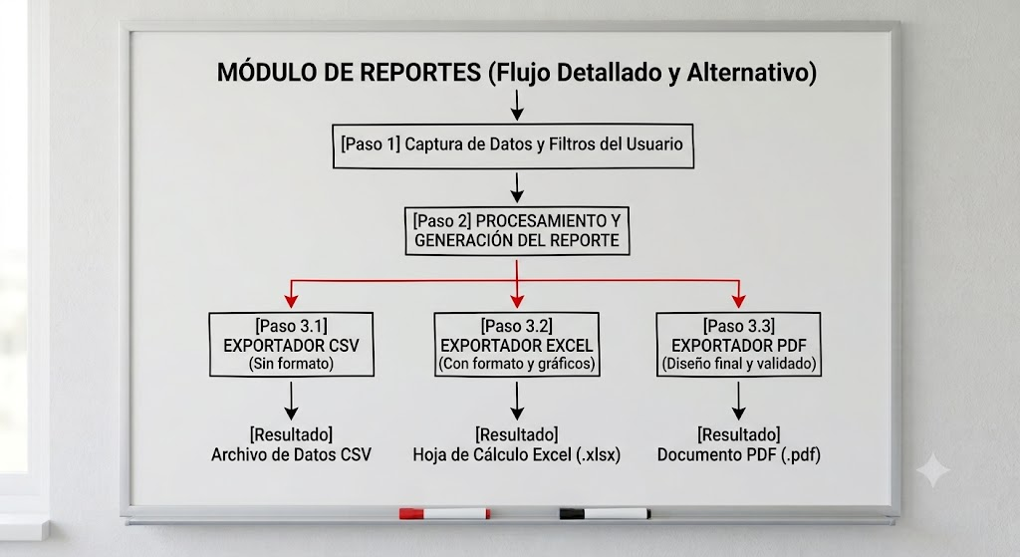

Slide 12
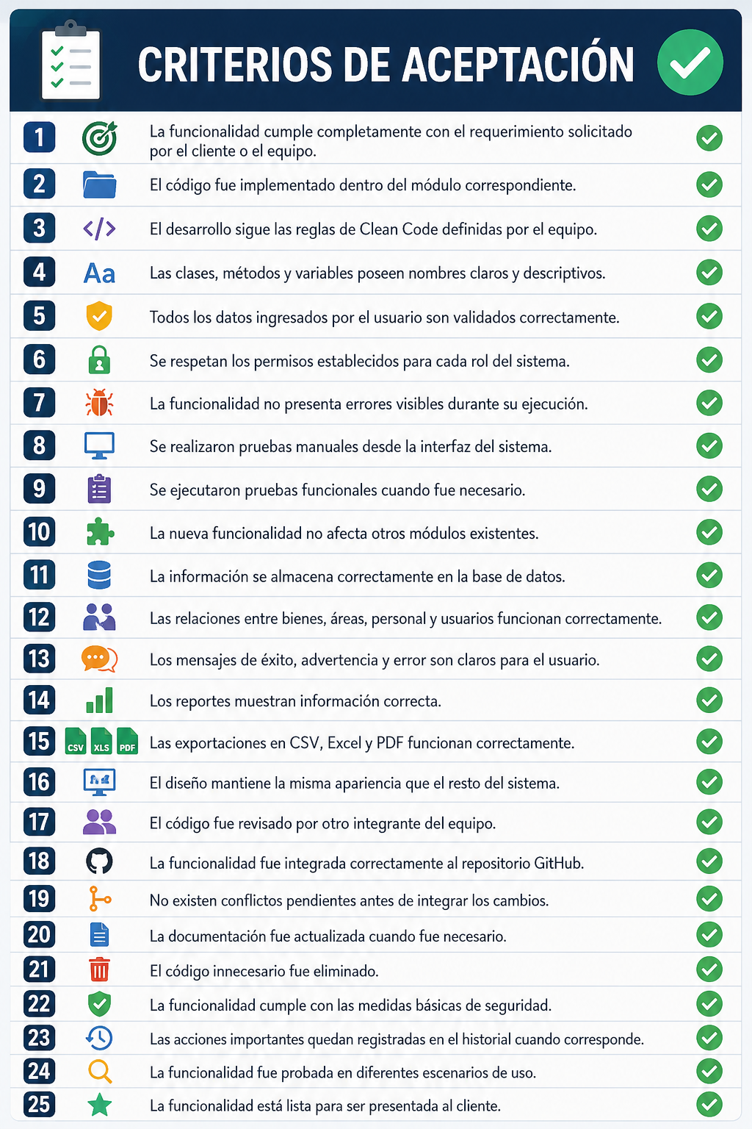
PARTE 4.
DEFINITION OF DONE
La Definition of Done (DoD) representa el conjunto de criterios mínimos que una funcionalidad debe cumplir antes de considerarse completamente terminada. Su objetivo es asegurar que todas las funcionalidades desarrolladas mantengan un nivel uniforme de calidad, funcionamiento y documentación, evitando entregar módulos incompletos o con errores.
En el Sistema de Inventario Escolar una funcionalidad solamente será considerada terminada cuando cumpla con todos los siguientes criterios.

Slide 13
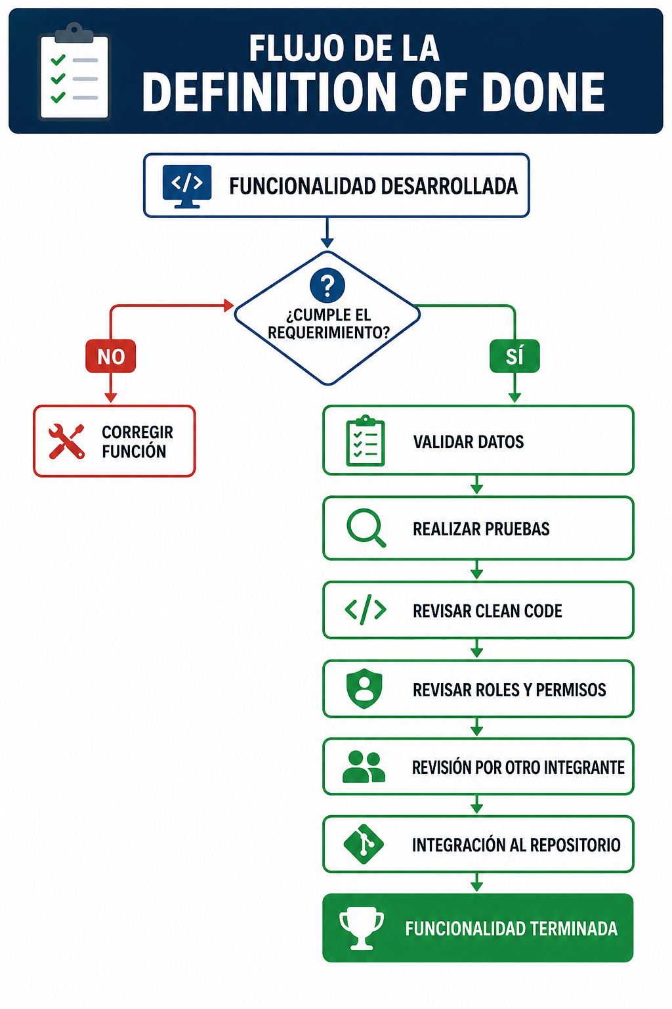
Flujo de la Definition of Done

Slide 14
Parte 5: Deuda Técnica
Riesgos Identificados
Decisiones:
Escribir código desordenado o duplicado.
No documentar ni probar los cambios.
Usar valores fijos y omitir revisiones de código.
Modificar la base de datos o reportes sin un proceso adecuado.
Aumentar errores y dificultar el mantenimiento del sistema.
Situaciones:
Mala planificación y presión por las entregas.
Falta de comunicación y buenas prácticas.
Copiar código sin comprenderlo.
No realizar pruebas ni validaciones.
No usar control de versiones ni revisar el trabajo del equipo.
Estrategias :
Mantener una estructura organizada y código limpio.
Aplicar principios Clean Code y SOLID.
Usar Git/GitHub con ramas para controlar cambios.
Realizar revisiones y pruebas antes de integrar funcionalidades.
Documentar cambios importantes y eliminar código innecesario.

Slide 15
MVP: Funcionalidades Indispensables
Razón:Priorizar el control principal del inventario escolar.
Incluir funciones esenciales: registro, asignación, consultas y reportes.
Resolver el problema de organización y control de los bienes.
Dejar las funciones avanzadas para versiones posteriores.
Funciones Core
Autenticación de usuario.
CRUD completo de bienes.
Reporte básico en PDF.
Futuras Iteraciones
Generación de códigos de barras.
Riesgos Identificados
Gráficos predictivos de uso.
Dashboard avanzado para admin.

